Slide 1
ИНВЕСТИЦИОННЫЕ ПРЕДЛОЖЕНИЯ
ПОВОРИНСКОГО МУНИЦИПАЛЬНОГО РАЙОНА
ВОРОНЕЖСКОЙ ОБЛАСТИ
АДМИНИСТРАЦИЯ ПОВОРИНСКОГО МУНИЦИПАЛЬНОГО РАЙОНА

Slide 2
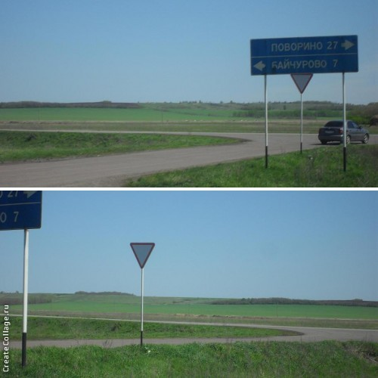
ЗЕМЕЛЬНЫЙ УЧАСТОК
ПОВОРИНСКИЙ МУНИЦИПАЛЬНЫЙ РАЙОН
КАДАСТРОВЫЙ НОМЕР АДРЕС | Поворинский рйаон, с. Мазурка, ул. Карла Маркса
ПЛОЩАДЬ | 20 ГА
КАТЕГОРИЯ УЧАСТКА | ЗЕМЛИ НАСЕЛЕННЫХ ПУНКТОВ
ЦЕЛЕВОЕ ИСПОЛЬЗОВАНИЕ | СЕЛЬСКОХОЗЯЙСТВЕННОЕ ПРОИЗВОДСТВО
ФОРМА СОБСТВЕННОСТИ | НЕ РАЗГРАНИЧЕНА
ТРАНСПОРТНАЯ ИНФРАСТРУКТУРА | АВТОДОРОГА С ТВЕРДЫМ ПОКРЫТИЕМ 200 М БЛИЖАЙШАЯ ФЕДЕРАЛЬНАЯ АВТОТРАССА – А144 «КУРСК-САРАТОВ-ВОРОНЕЖ», УДАЛЕННОСТЬ – 11КМ ЖЕЛЕЗНОДОРОЖНАЯ ВЕТКА – ЮГО-ВОСТОЧНАЯ ЖЕЛЕЗНАЯ ДОРОГА – 11КМ
ВАРИАНТЫ ПРИОБРЕТЕНИЯ | ПО ЖЕЛАНИЮ ИНВЕСТОРА (АРЕНДА, ВЫКУП)
СТОИМОСТЬ | -

Slide 3
ЗЕМЕЛЬНЫЙ УЧАСТОК
ПОВОРИНСКИЙ МУНИЦИПАЛЬНЫЙ РАЙОН
ИНЖЕНЕРНАЯ ИНФРАСТРУКТУРА
ГАЗ | ВЫСОКОЕ ДАВЛЕНИЕ D=110, В 1 КМ. ОРИЕНТИРОВОЧНАЯ СТОИМОСТЬ ПО ВРЕЗКЕ, ПРИЕМУ В ЭКСПЛУАТАЦИЮ ГАЗОПРОВОДА, ПЕРВИЧНОМУ ПУСКУ ГАЗА, ПРОВЕРКЕ ИСПОЛНИТЕЛЬНОЙ ДОКУМЕНТАЦИИ: - НА ОБЪЕКТ ПОДЗЕМНОГО ГАЗОПРОВОДА – 8519 РУБЛЕЙ И НА КАЖДЫЕ 100 М/П ТЕХНАДЗОР ПО ПРИЕМКЕ В ЭКСПЛУАТАЦИЮ 6408 РУБЛЕЙ; - НА ОБЪЕКТ НАДЗЕМНОГО ГАЗОПРОВОДА – 6414 РУБЛЕЙ И НА КАЖДЫЕ 100 М/П ТЕХНАДЗОР ПО ПРИЕМКЕ В ЭКСПЛУАТАЦИЮ 2136 РУБЛЕЙ;
ЭЛЕКТРОЭНЕРГИЯ | ВЛ =10КВТ - ПЕРЕСЕКАЕТ УЧАСТОК, ТЭП В 500М. ПРИ ПОДКЛЮЧАЕМОЙ МОЩНОСТИ ДО 15 КВТ –СТОИМОСТЬ ПОДКЛЮЧЕНИЯ 550 РУБЛЕЙ, ПРИ НАИБОЛЬШЕЙ МОЩНОСТИ СТОИМОСТЬ ПОДКЛЮЧЕНИЯ РАССЧИТЫВАЕТСЯ ИСХОДЯ ИЗ УСЛОВИЙ ТЕХНОЛОГИЧЕСКОГО ПРИСОЕДИНЕНИЯ И ОПРЕДЕЛЯЕТСЯ СОГЛАСНО ПОСТАНОВЛЕНИЯ ПРАВИТЕЛЬСТВА ВОРОНЕЖСКОЙ ОБЛАСТИ И ПРИКАЗА УПРАВЛЕНИЯ ПО ГОСУДАРСТВЕННОМУ РЕГУЛИРОВАНИЮ ТАРИФОВ ВОРОНЕЖСКОЙ ОБЛАСТИ ОТ 26.12.2013 Г. № 57/2
ВОДОСНАБЖЕНИЕ | НЕТ, НЕОБХОДИМА МЕСТНАЯ СКВАЖИНА.
КАНАЛИЗАЦИЯ | НЕ
ОЧИСТНЫЕ СООРУЖЕНИЯ | НЕТ
ТЕЛЕКОММУНИКАЦИОННЫЕ СИСТЕМЫ | ВЫШКА В 8 КМ, МТС, БИЛАЙН, РОСТЕЛЕКОМ

Slide 4
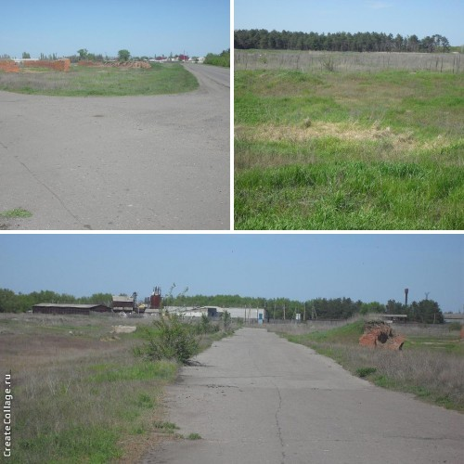
ЗЕМЕЛЬНЫЙ УЧАСТОК
ПОВОРИНСКИЙ МУНИЦИПАЛЬНЫЙ РАЙОН
КАДАСТРОВЫЙ НОМЕР АДРЕ | Поворинский район. с. Пески, у. Свободы, 2А
ПЛОЩАДЬ | 15 ГА
КАТЕГОРИЯ УЧАСТКА | ЗЕМЛИ НАСЕЛЕННЫХ ПУНКТОВ
ЦЕЛЕВОЕ ИСПОЛЬЗОВАНИЕ | ПРОМЫШЛЕННОЕ ПРОИЗВОДСТВО
ФОРМА СОБСТВЕННОСТИ | НЕ РАЗГРАНИЧЕНА
ТРАНСПОРТНАЯ ИНФРАСТРУКТУРА | АВТОДОРОГА С ТВЕРДЫМ ПОКРЫТИЕМ ПРИМЫКАЕТ К УЧАСТКУ БЛИЖАЙШАЯ ФЕДЕРАЛЬНАЯ АВТОТРАССА – М6 «КАСПИЙ», УДАЛЕННОСТЬ – 25КМ ЖЕЛЕЗНОДОРОЖНАЯ ВЕТКА – ЮГО-ВОСТОЧНАЯ ЖЕЛЕЗНАЯ ДОРОГА – 3КМ
ВАРИАНТЫ ПРИОБРЕТЕНИЯ | ПО ЖЕЛАНИЮ ИНВЕСТОРА (АРЕНДА, ВЫКУП)
СТОИМОСТЬ | -

Slide 5
ЗЕМЕЛЬНЫЙ УЧАСТОК
ПОВОРИНСКИЙ МУНИЦИПАЛЬНЫЙ РАЙОН
ИНЖЕНЕРНАЯ ИНФРАСТРУКТУРА
ГАЗ | НИЗКОЕ ДАВЛЕНИЕ D=63ММ В 200М, ШРП В 400М. ОРИЕНТИРОВОЧНАЯ СТОИМОСТЬ ПО ВРЕЗКЕ, ПРИЕМУ В ЭКСПЛУАТАЦИЮ ГАЗОПРОВОДА, ПЕРВИЧНОМУ ПУСКУ ГАЗА, ПРОВЕРКЕ ИСПОЛНИТЕЛЬНОЙ ДОКУМЕНТАЦИИ: - НА ОБЪЕКТ ПОДЗЕМНОГО ГАЗОПРОВОДА – 8519 РУБЛЕЙ И НА КАЖДЫЕ 100 М/П ТЕХНАДЗОР ПО ПРИЕМКЕ В ЭКСПЛУАТАЦИЮ 6408 РУБЛЕЙ; - НА ОБЪЕКТ НАДЗЕМНОГО ГАЗОПРОВОДА – 6414 РУБЛЕЙ И НА КАЖДЫЕ 100 М/П ТЕХНАДЗОР ПО ПРИЕМКЕ В ЭКСПЛУАТАЦИЮ 2136 РУБЛЕЙ
ЭЛЕКТРОЭНЕРГИЯ | ВЛ ПРОХОДИТ ПО УЧАСТКУ, ИМЕЕТСЯ ТП=400КВТ В 100М. ПРИ ПОДКЛЮЧАЕМОЙ МОЩНОСТИ ДО 15 КВТ –СТОИМОСТЬ ПОДКЛЮЧЕНИЯ 550 РУБЛЕЙ, ПРИ НАИБОЛЬШЕЙ МОЩНОСТИ СТОИМОСТЬ ПОДКЛЮЧЕНИЯ РАССЧИТЫВАЕТСЯ ИСХОДЯ ИЗ УСЛОВИЙ ТЕХНОЛОГИЧЕСКОГО ПРИСОЕДИНЕНИЯ И ОПРЕДЕЛЯЕТСЯ СОГЛАСНО ПОСТАНОВЛЕНИЯ ПРАВИТЕЛЬСТВА ВОРОНЕЖСКОЙ ОБЛАСТИ И ПРИКАЗА УПРАВЛЕНИЯ ПО ГОСУДАРСТВЕННОМУ РЕГУЛИРОВАНИ ТАРИФОВ ВОРОНЕЖСКОЙ ОБЛАСТИ ОТ 26.12.2013 Г. № 57/2
ВОДОСНАБЖЕНИЕ | НЕТ, НО ПЛАНИРУЕТСЯ СТРОИТЕЛЬСТВО ВОДОПРОВОДНЫХ СЕТЕЙ В 2014 ГОДУ,БУДЕТ ПРОХОДИТЬ В 100М ОТ УЧАСТКА.
КАНАЛИЗАЦИЯ | НЕТ
ОЧИСТНЫЕ СООРУЖЕНИЯ | НЕТ
ТЕЛЕКОММУНИКАЦИОННЫЕ СИСТЕМЫ | ВЫШКА МТС БИЛАЙН В 1,5 КМ.

Slide 6
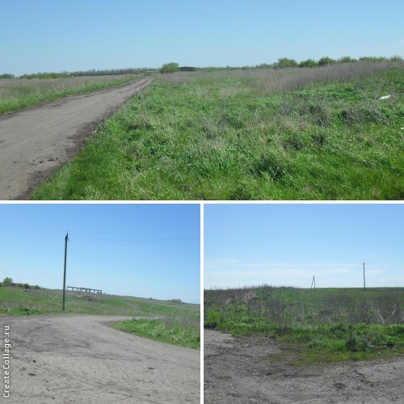
ЗЕМЕЛЬНЫЙ УЧАСТОК
ПОВОРИНСКИЙ МУНИЦИПАЛЬНЫЙ РАЙОН
КАДАСТРОВЫЙ НОМЕР АДРЕС | Поворинский район. с. Вихляевка, ул. Советская
ПЛОЩАДЬ | 2 ГА
КАТЕГОРИЯ УЧАСТКА | ЗЕМЛИ НАСЕЛЕННЫХ ПУНКТОВ
ЦЕЛЕВОЕ ИСПОЛЬЗОВАНИЕ | СЕЛЬСКОХОЗЯЙСТВЕННОЕ ПРОИЗВОДСТВО
ФОРМА СОБСТВЕННОСТИ | НЕ РАЗГРАНИЧЕНА
ТРАНСПОРТНАЯ ИНФРАСТРУКТУРА | АВТОДОРОГА С ТВЕРДЫМ ПОКРЫТИЕМ ПРИМЫКАЕТ К УЧАСТКУ БЛИЖАЙШАЯ ФЕДЕРАЛЬНАЯ АВТОТРАССА – А144 «КУРСК-САРАТОВ-ВОРОНЕЖ», удаленность – 11км ЖЕЛЕЗНОДОРОЖНАЯ ВЕТКА – ЮГО-ВОСТОЧНАЯ ЖЕЛЕЗНАЯ ДОРОГА – 9 КМ
ВАРИАНТЫ ПРИОБРЕТЕНИЯ | ПО ЖЕЛАНИЮ ИНВЕСТОРА (АРЕНДА, ВЫКУП)
СТОИМОСТЬ | -

Slide 7
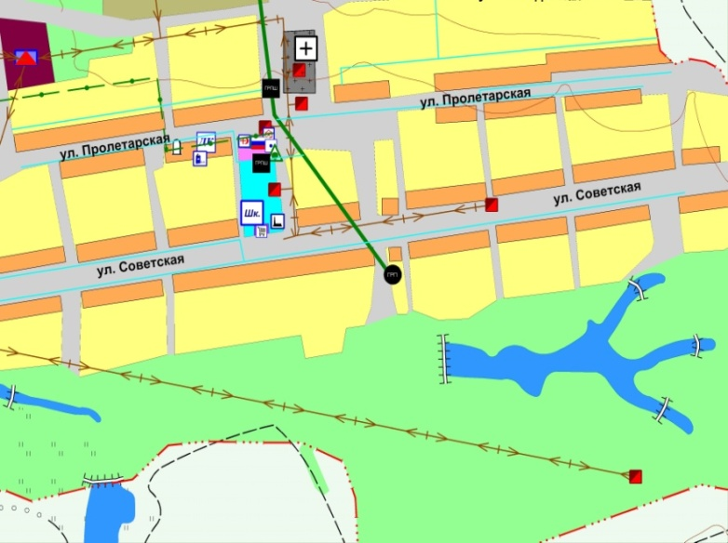
ЗЕМЕЛЬНЫЙ УЧАСТОК
ПОВОРИНСКИЙ МУНИЦИПАЛЬНЫЙ РАЙОН
ИНЖЕНЕРНАЯ ИНФРАСТРУКТУРА
ГАЗ | D=76ММ НА РАССТОЯНИИ 1 КМ, ИМЕЕТСЯ ШРП- 1 КМ. ОРИЕНТИРОВОЧНАЯ СТОИМОСТЬ ПО ВРЕЗКЕ, ПРИЕМУ В ЭКСПЛУАТАЦИЮ ГАЗОПРОВОДА, ПЕРВИЧНОМУ ПУСКУ ГАЗА, ПРОВЕРКЕ ИСПОЛНИТЕЛЬНОЙ ДОКУМЕНТАЦИИ: - НА ОБЪЕКТ ПОДЗЕМНОГО ГАЗОПРОВОДА – 8519 РУБЛЕЙ И НА КАЖДЫЕ 100 М/П ТЕХНАДЗОР ПО ПРИЕМКЕ В ЭКСПЛУАТАЦИЮ 6408Р; - НА ОБЪЕКТ НАДЗЕМНОГО ГАЗОПРОВОДА – 6414 РУБЛЕЙ И НА КАЖДЫЕ 100 М/П ТЕХНАДЗОР ПО ПРИЕМКЕ В ЭКСПЛУАТАЦИЮ 2136Р;
ЭЛЕКТРОЭНЕРГИЯ | ВЭЛ =6КВТ. ПРИ ПОДКЛЮЧАЕМОЙ МОЩНОСТИ ДО 15 КВТ –СТОИМОСТЬ ПОДКЛЮЧЕНИЯ 550 РУБЛЕЙ, ПРИ НАИБОЛЬШЕЙ МОЩНОСТИ СТОИМОСТЬ ПОДКЛЮЧЕНИЯ РАССЧИТЫВАЕТСЯ ИСХОДЯ ИЗ УСЛОВИЙ ТЕХНОЛОГИЧЕСКОГО ПРИСОЕДИНЕНИЯ И ОПРЕДЕЛЯЕТСЯ СОГЛАСНО ПОСТАНОВЛЕНИЯ ПРАВИТЕЛЬСТВА ВОРОНЕЖСКОЙ ОБЛАСТИ И ПРИКАЗА УПРАВЛЕНИЯ ПО ГОСУДАРСТВЕННОМУ РЕГУЛИРОВАНИЮ ТАРИФОВ ВОРОНЕЖСКОЙ ОБЛАСТИ ОТ 26.12.2013 Г. № 57/2
ВОДОСНАБЖЕНИЕ | НЕТ
КАНАЛИЗАЦИЯ | НЕТ
ОЧИСТНЫЕ СООРУЖЕНИЯ | НЕТ
ТЕЛЕКОММУНИКАЦИОННЫЕ СИСТЕМЫ | ВЫШКА 18КМ МТС И БИЛАЙН

Slide 8
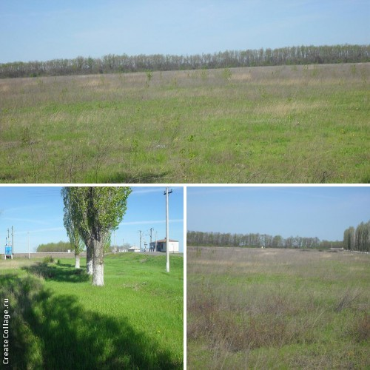
ЗЕМЕЛЬНЫЙ УЧАСТОК
ПОВОРИНСКИЙ МУНИЦИПАЛЬНЫЙ РАЙОН
КАДАСТРОВЫЙ НОМЕР АДРЕС | 36:23:0106003:155 Поворинский район, г. Поворино, ул. Олимпийская
ПЛОЩАДЬ | 10ГА
КАТЕГОРИЯ УЧАСТКА | ЗЕМЛИ НАСЕЛЕННЫХ ПУНКТОВ
ЦЕЛЕВОЕ ИСПОЛЬЗОВАНИЕ | ПРОМЫШЛЕННОЕ ПРОИЗВОДСТВО
ФОРМА СОБСТВЕННОСТИ | НЕ РАЗГРАНИЧЕНА
ТРАНСПОРТНАЯ ИНФРАСТРУКТУРА | АВТОДОРОГА С ТВЕРДЫМ ПОКРЫТИЕМ БЛИЖАЙШАЯ ФЕДЕРАЛЬНАЯ АВТОТРАССА - М6 «КАСПИЙ», УДАЛЕННОСТЬ – 10 КМ. ЖЕЛЕЗНОДОРОЖНАЯ ВЕТКА – ЮГО-ВОСТОЧНАЯ ЖЕЛЕЗНАЯ ДОРОГА - 300М
ВАРИАНТЫ ПРИОБРЕТЕНИЯ | ПО ЖЕЛАНИЮ ИНВЕСТОРА (АРЕНДА, ВЫКУП)
СТОИМОСТЬ | -

Slide 9
ЗЕМЕЛЬНЫЙ УЧАСТОК
ПОВОРИНСКИЙ МУНИЦИПАЛЬНЫЙ РАЙОН
ИНЖЕНЕРНАЯ ИНФРАСТРУКТУРА
ГАЗ | ВЫСОКОЕ ДАВЛЕНИЕ ДО ГРАНИЦ ЗЕМЕЛЬНОГО УЧАСКА НА СУММУ 1100,0 МЛН. РУБ В ТОМ ЧИСЛЕ В СТОИМОСТЬ ВХОДИТ: ПРОКЛАДКА ТРУБЫ НА РАССТОЯНИЕ 500 МЕТРОВ. СТОИМОСТЬ 100 МЕТРОВ – 160 ТЫС. РУБ 100 МЕТРОВ; УСТАНОВКА ПРГ – 300,0 ТЫС. РУБ.; НИЗКОГО ДАВЛЕНИЯ НА ДАННЫЙ МОМЕНТ НЕТ.
ЭЛЕКТРОЭНЕРГИЯ | ПРИ ПОДКЛЮЧЕНИИ II КАТЕГОРИИ НАДЕЖНОСТИ ЗАТРАТЫ СОСТАВЯТ 35 МЛН.РУБ, В ТОМ ЧИСЛЕ: СТРОИТЕЛЬСТВО КАБЕЛЬНО-ВОЗДУШНОЙ ЛИНИИИ НА 6 кВт ПРОТЯЖЕННОСТЬЮ 6 КМ.; СТРОИТЕЛЬСТВО 2-Х ТРАНСРОРМАТОРНОЙ КТП МОЩНОСТЬЮ 1000 кВт; СТРОИТЕЛЬСТВО ВОЗДУШНО-КАБЕЛЬНОЙ ЛИНИИ 0,4 кВт ПРОТЯЖЕННОСТЬЮ 1 КМ; ПРИ ПОДКЛЮЧЕНИИ III КАТЕГОРИИ НАДЕЖНОСТИ ЗАТРАТЫ СОСТАВЯТ 18-20 МЛН.РУБ, В ТОМ ЧИСЛЕ: - СТРОИТЕЛЬСТВО КАБЕЛЬНОВОЗДУШНОЙ ЛИНИИИ НА 6 кВт ПРОТЯЖЕННОСТЬЮ 5 КМ.; -СТРОИТЕЛЬСТВО ТРАНСФОРМАТОРНО1Й ПОДСТАНЦИИ МОЩНОСТЬЮ 1000 кВт; СТРОИТЕЛЬСТВО ВОЗДУШНО-КАБЕЛЬНОЙ ЛИНИИ 0,4 кВт ПРОТЯЖЕННОСТЬ 1 КМ.
ВОДОСНАБЖЕНИЕ | ЦЕНТРАЛЬНОЕ. ВОДОЗАБОР СТ.2-ГО ПОДЪЕМА 8 КМ, ЛИБО СОБСТВЕННАЯ СКВАЖИНА
КАНАЛИЗАЦИЯ | ЦЕНТРАЛЬНАЯ -1 КМ
ОЧИСТНЫЕ СООРУЖЕНИЯ | НЕТ
ТЕЛЕКОММУНИКАЦИОННЫЕ СИСТЕМЫ | ВЫШКА 1 КМ ,МТС ,БИЛАЙН, МЕГАФОН , ТЕЛЕ 2, РОСТЕЛЕКОМ.

Slide 10
ЗЕМЕЛЬНЫЙ УЧАСТОК
ПОВОРИНСКИЙ МУНИЦИПАЛЬНЫЙ РАЙОН
КАДАСТРОВЫЙ НОМЕР АДРЕС | 36:23:0106003:36 Поворинский район, г. Поворино, ул. Олимпийская
ПЛОЩАДЬ | 25ГА
КАТЕГОРИЯ УЧАСТКА | ЗЕМЛИ НАСЕЛЕННЫХ ПУНКТОВ
ЦЕЛЕВОЕ ИСПОЛЬЗОВАНИЕ | ПРОМЫШЛЕННОЕ ПРОИЗВОДСТВО
ФОРМА СОБСТВЕННОСТИ | НЕ РАЗГРАНИЧЕНА
ТРАНСПОРТНАЯ ИНФРАСТРУКТУРА | АВТОДОРОГА С ТВЕРДЫМ ПОКРЫТИЕМ БЛИЖАЙШАЯ ФЕДЕРАЛЬНАЯ АВТОТРАССА - М6 «КАСПИЙ», УДАЛЕННОСТЬ – 10 КМ. ЖЕЛЕЗНОДОРОЖНАЯ ВЕТКА – ЮГО-ВОСТОЧНАЯ ЖЕЛЕЗНАЯ ДОРОГА - 300М
ВАРИАНТЫ ПРИОБРЕТЕНИЯ | ПО ЖЕЛАНИЮ ИНВЕСТОРА (АРЕНДА, ВЫКУП)
СТОИМОСТЬ | -

Slide 11
ЗЕМЕЛЬНЫЙ УЧАСТОК
ПОВОРИНСКИЙ МУНИЦИПАЛЬНЫЙ РАЙОН
ИНЖЕНЕРНАЯ ИНФРАСТРУКТУРА
ГАЗ | ВЫСОКОЕ ДАВЛЕНИЕ ДО ГРАНИЦ ЗЕМЕЛЬНОГО УЧАСКА НА СУММУ 1100,0 МЛН. РУБ В ТОМ ЧИСЛЕ В СТОИМОСТЬ ВХОДИТ: ПРОКЛАДКА ТРУБЫ НА РАССТОЯНИЕ 500 МЕТРОВ. СТОИМОСТЬ 100 МЕТРОВ – 160 ТЫС. РУБ 100 МЕТРОВ; УСТАНОВКА ПРГ – 300,0 ТЫС. РУБ.; НИЗКОГО ДАВЛЕНИЯ НА ДАННЫЙ МОМЕНТ НЕТ.
ЭЛЕКТРОЭНЕРГИЯ | ПРИ ПОДКЛЮЧЕНИИ II КАТЕГОРИИ НАДЕЖНОСТИ ЗАТРАТЫ СОСТАВЯТ 35 МЛН.РУБ, В ТОМ ЧИСЛЕ: СТРОИТЕЛЬСТВО КАБЕЛЬНО-ВОЗДУШНОЙ ЛИНИИИ НА 6 кВт ПРОТЯЖЕННОСТЬЮ 6 КМ.; СТРОИТЕЛЬСТВО 2-Х ТРАНСРОРМАТОРНОЙ КТП МОЩНОСТЬЮ 1000 кВт; СТРОИТЕЛЬСТВО ВОЗДУШНО-КАБЕЛЬНОЙ ЛИНИИ 0,4 кВт ПРОТЯЖЕННОСТЬЮ 1 КМ; ПРИ ПОДКЛЮЧЕНИИ III КАТЕГОРИИ НАДЕЖНОСТИ ЗАТРАТЫ СОСТАВЯТ 18-20 МЛН.РУБ, В ТОМ ЧИСЛЕ: - СТРОИТЕЛЬСТВО КАБЕЛЬНОВОЗДУШНОЙ ЛИНИИИ НА 6 кВт ПРОТЯЖЕННОСТЬЮ 5 КМ.; -СТРОИТЕЛЬСТВО ТРАНСФОРМАТОРНО1Й ПОДСТАНЦИИ МОЩНОСТЬЮ 1000 кВт; СТРОИТЕЛЬСТВО ВОЗДУШНО-КАБЕЛЬНОЙ ЛИНИИ 0,4 кВт ПРОТЯЖЕННОСТЬ 1 КМ.
ВОДОСНАБЖЕНИЕ | ЦЕНТРАЛЬНОЕ. ВОДОЗАБОР СТ.2-ГО ПОДЪЕМА 8 КМ, ЛИБО СОБСТВЕННАЯ СКВАЖИНА
КАНАЛИЗАЦИЯ | ЦЕНТРАЛЬНАЯ -1 КМ
ОЧИСТНЫЕ СООРУЖЕНИЯ | НЕТ
ТЕЛЕКОММУНИКАЦИОННЫЕ СИСТЕМЫ | ВЫШКА 1 КМ ,МТС ,БИЛАЙН, МЕГАФОН , ТЕЛЕ 2, РОСТЕЛЕКОМ.

Slide 12
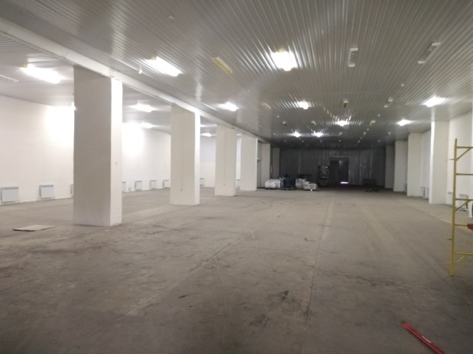
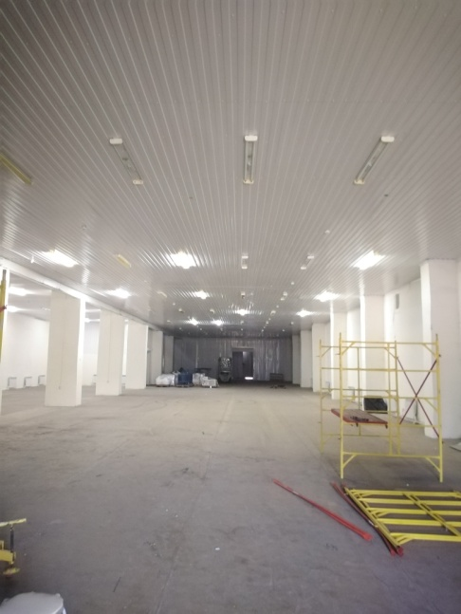
НЕЖИЛОЕ ЗДАНИЕ
ПОВОРИНСКИЙ МУНИЦИПАЛЬНЫЙ РАЙОН
КАДАСТРОВЫЙ НОМЕР | 36:23:0106004:258
ПЛОЩАДЬ ЗДАНИЯ | 1230,9 КВ.М.
ЦЕЛЕВОЕ ИСПОЛЬЗОВАНИЕ | НЕЖИЛОЕ ОТДЕЛЬНО СТОЯЩЕЕ ЗДАНИЕ ПРОФИЛАКТОРИЯ С ПРИСТРОЙКОЙ СКЛАДА
ФОРМА СОБСТВЕННОСТИ | ЗДАНИЕ В СОБСТВЕННОСТИ
ТРАНСПОРТНАЯ ИНФРАСТРУКТУРА | АВТОДОРОГА С ТВЕРДЫМ ПОКРЫТИЕМ БЛИЖАЙШАЯ ФЕДЕРАЛЬНАЯ АВТОТРАССА – М6 «КАСПИЙ», удаленность – 2,5 км ЖЕЛЕЗНОДОРОЖНАЯ ВЕТКА – ЮГО-ВОСТОЧНАЯ ЖЕЛЕЗНАЯ ДОРОГА – 10 М
ВАРИАНТЫ ПРИОБРЕТЕНИЯ | ПО ЖЕЛАНИЮ ИНВЕСТОРА (АРЕНДА, ВЫКУП)
СОБСТВЕННИК | ООО «БОРМАШ»

Slide 13
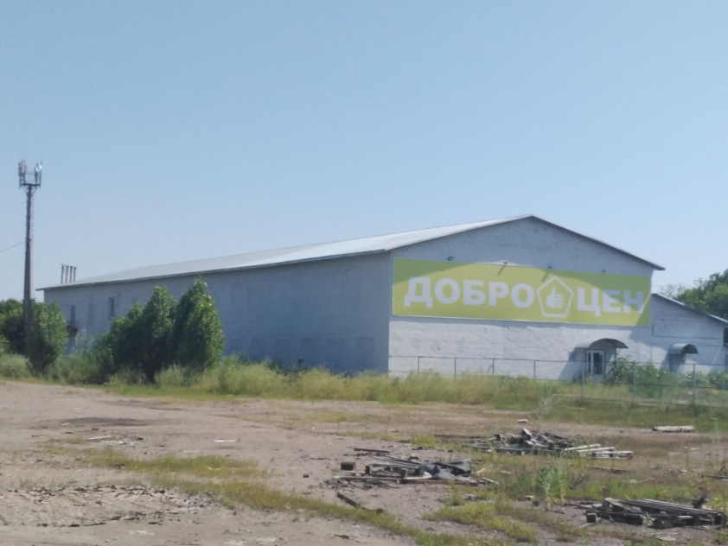
ЗЕМЕЛЬНЫЙ УЧАСТОК
ПОВОРИНСКИЙ МУНИЦИПАЛЬНЫЙ РАЙОН
ИНЖЕНЕРНАЯ ИНФРАСТРУКТУРА
ГАЗ | ВЫСОКОЕ ДАВЛЕНИЕ ДО ГРАНИЦ ЗЕМЕЛЬНОГО УЧАСКА НА СУММУ 1100,0 МЛН. РУБ, ТОМ ЧИСЛЕ В СТОИМОСТЬ ВХОДИТ: ПРОКЛАДКА ТРУБЫ НА РАССТОЯНИЕ 500 МЕТРОВ. СТОИМОСТЬ 100 МЕТРОВ – 160 ТЫС. РУБ. УСТАНОВКА ПРГ – 300,0 ТЫС. РУБ. НИЗКОЕ ДАВЛЕНИЕ ПРОВЕДЕНО.
ЭЛЕКТРОЭНЕРГИЯ | ПРИ ПОДКЛЮЧЕНИИ II КАТЕГОРИИ НАДЕЖНОСТИ ЗАТРАТЫ СОСТАВЯТ 35,0 МЛН.РУБ, В ТОМ ЧИСЛЕ: СТРОИТЕЛЬСТВО КАБЕЛЬНОВОЗДУШНОЙ ЛИНИИИ НА 6 кВт ПРОТЯЖЕННОСТЬЮ 5 КМ.; СТРОИТЕЛЬСТВО 2-Х ТРАНСРОРМАТОРНОЙ КТП МОЩНОСТЬЮ 1000 кВт; СТРОИТЕЛЬСТВО ВОЗДУШНО-КАБЕЛЬНОЙ ЛИНИИ 0,4 кВт ПРОТЯЖЕННОСТЬЮ 1 КМ. ПРИ ПОДКЛЮЧЕНИИ III КАТЕГОРИИ НАДЕЖНОСТИ ЗАТРАТЫ СОСТАВЯТ 18-20 МЛН.РУБ, В ТОМ ЧИСЛЕ: - РЕКОНСТРУКЦИЯ ВОЗДУШНОЙ ЛИНИИ 6 кВт ПРОТЯЖЕННОСТЬЮ 1 КМ; -РЕКОНСТРУКЦИЯ ЗКТ (ЗАКРЫТОЙ ТРАНСФОРМАТОРНОЙ ПОДСТАНЦИИ) В ЧАСТИ ЗАМЕНЫ СИЛОВОГО ТРАНСФОРМАТОРА БОЛЬШЕЙ МОЩНОСТИ; СТРОИТЕЛЬСТВО ВОЗДУШНО-КАБЕЛЬНОЙ ЛИНИИ 0,4 кВт.
ВОДОСНАБЖЕНИЕ | ЦЕНТРАЛЬНОЕ
КАНАЛИЗАЦИЯ | ЦЕНТРАЛЬНАЯ
ОЧИСТНЫЕ СООРУЖЕНИЯ | НЕТ
ТЕЛЕКОММУНИКАЦИОННЫЕ СИСТЕМЫ | ВЫШКА 1 КМ , МТС, БИЛАЙН, МЕГАФОН , ТЕЛЕ 2, РОСТЕЛЕКОМ.

Slide 14
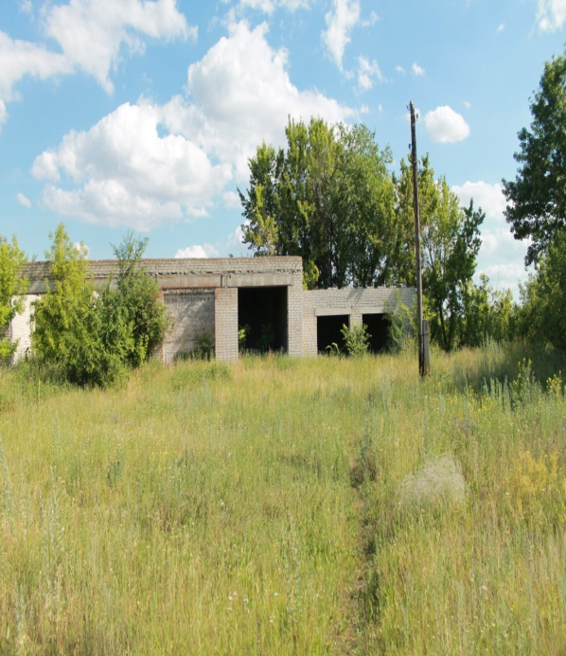
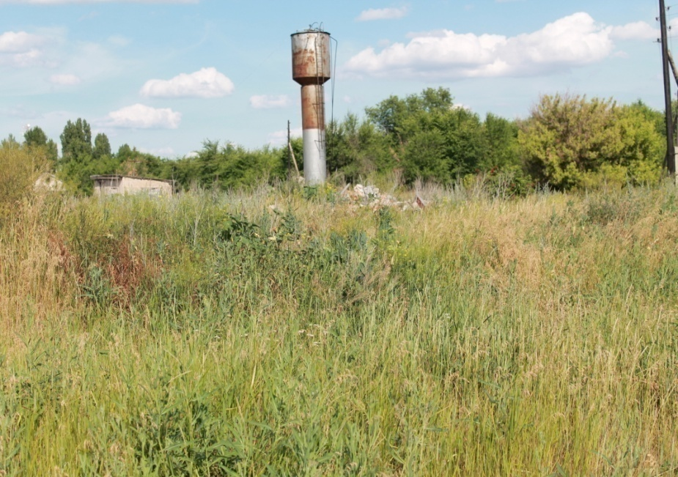
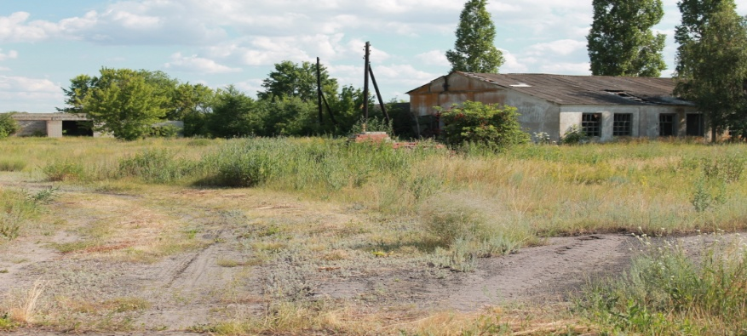
ЗЕМЕЛЬНЫЙ УЧАСТОК
ПОВОРИНСКИЙ МУНИЦИПАЛЬНЫЙ РАЙОН
КАДАСТРОВЫЙ НОМЕР АДРЕС | -36:23:1500011:97 Поворинский район, с. Октябрьское, ул. Советская,27
ПЛОЩАДЬ | 4 ГА
КАТЕГОРИЯ УЧАСТКА | ЗЕМЛИ НАСЕЛЕННЫХ ПУНКТОВ
ЦЕЛЕВОЕ ИСПОЛЬЗОВАНИЕ | СЕЛЬСКОХОЗЯЙСТВЕННОЕ ПРОИЗВОДСТВО
ФОРМА СОБСТВЕННОСТИ | НЕ РАЗГРАНИЧЕНА
ТРАНСПОРТНАЯ ИНФРАСТРУКТУРА | АВТОДОРОГА С ТВЕРДЫМ ПОКРЫТИЕМ ПРИМЫКАЕТ К УЧАСТКУ ЧЕРЕЗ НАСЕЛЕННЫЙ ПУНКТ ПРОХОДИТ РЕГИОНАЛЬНАЯ ТРАССА ЖЕЛЕЗНОДОРОЖНАЯ ВЕТКА – ЮГО-ВОСТОЧНАЯ ЖЕЛЕЗНАЯ ДОРОГА – 27 КМ
ВАРИАНТЫ ПРИОБРЕТЕНИЯ | ПО ЖЕЛАНИЮ ИНВЕСТОРА (АРЕНДА, ВЫКУП)
СТОИМОСТЬ | -

Slide 15
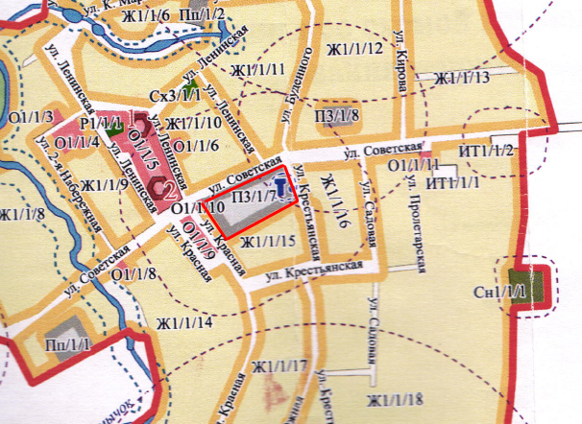
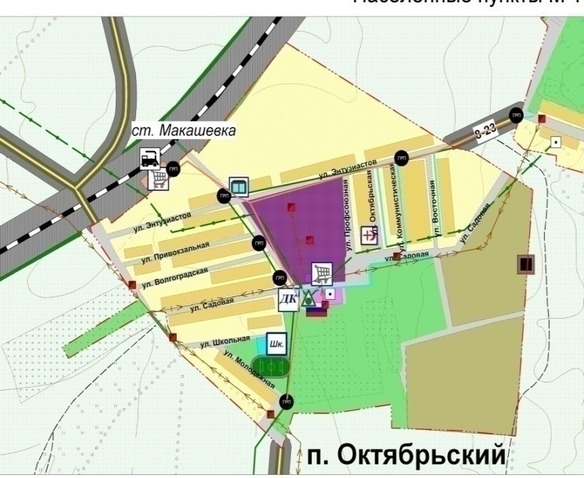
ЗЕМЕЛЬНЫЙ УЧАСТОК
ПОВОРИНСКИЙ МУНИЦИПАЛЬНЫЙ РАЙОН
ИНЖЕНЕРНАЯ ИНФРАСТРУКТУРА
ГАЗ | D=63ММ , НИЗКОЕ ДАВЛЕНИЕ- 300М ДО ШРП - 600 М, ДО СРЕДНЕГО ДАВЛЕНИЯ 1 КМ. ОРИЕНТИРОВОЧНАЯ СТОИМОСТЬ ПО ВРЕЗКЕ, ПРИЕМУ В ЭКСПЛУАТАЦИЮ ГАЗОПРОВОДА, ПЕРВИЧНОМУ ПУСКУ ГАЗА, ПРОВЕРКЕ ИСПОЛНИТЕЛЬНОЙ ДОКУМЕНТАЦИИ: - НА ОБЪЕКТ ПОДЗЕМНОГО ГАЗОПРОВОДА – 8519 РУБЛЕЙ И НА КАЖДЫЕ 100 М/П ТЕХНАДЗОР ПО ПРИЕМКЕ В ЭКСПЛУАТАЦИЮ 6408 Р; - НА ОБЪЕКТ НАДЗЕМНОГО ГАЗОПРОВОДА – 6414 РУБЛЕЙ И НА КАЖДЫЕ 100 М/П ТЕХНАДЗОР ПО ПРИЕМКЕ В ЭКСПЛУАТАЦИЮ 2136 Р
ЭЛЕКТРОЭНЕРГИЯ | ТЭП -10КВТ В 300М. ПРИ ПОДКЛЮЧАЕМОЙ МОЩНОСТИ ДО 15 КВТ – СТОИМОСТЬ ПОДКЛЮЧЕНИЯ 550 РУБЛЕЙ, ПРИ НАИБОЛЬШЕЙ МОЩНОСТИ СТОИМОСТЬ ПОДКЛЮЧЕНИЯ РАССЧИТЫВАЕТСЯ ИСХОДЯ ИЗ УСЛОВИЙ ТЕХНОЛОГИЧЕСКОГО ПРИСОЕДИНЕНИЯ И ОПРЕДЕЛЯЕТСЯ СОГЛАСНО ПОСТАНОВЛЕНИЯ ПРАВИТЕЛЬСТВА ВОРОНЕЖСКОЙ ОБЛАСТИ И ПРИКАЗА УПРАВЛЕНИЯ ПО ГОСУДАРСТВЕННОМУ РЕГУЛИРОВАНИЮ ТАРИФОВ ВОРОНЕЖСКОЙ ОБЛАСТИ ОТ 26.12.2013 Г. № 57/2
ВОДОСНАБЖЕНИЕ | БАШНЯ РОЖНОВСКОГО
КАНАЛИЗАЦИЯ | НЕТ
ОЧИСТНЫЕ СООРУЖЕНИЯ | НЕТ
ТЕЛЕКОММУНИКАЦИОННЫЕ СИСТЕМЫ | ВЫШКА В 1КМ ТЕЛЕ 2

Slide 16
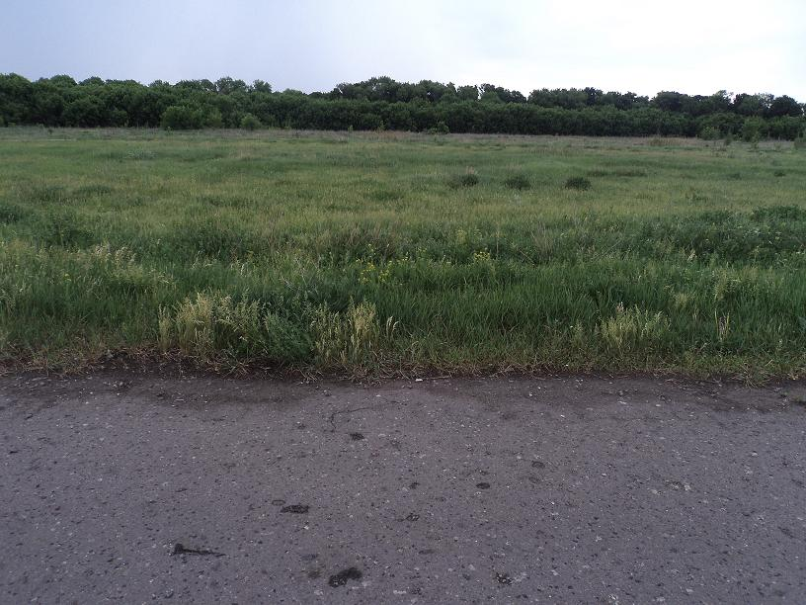
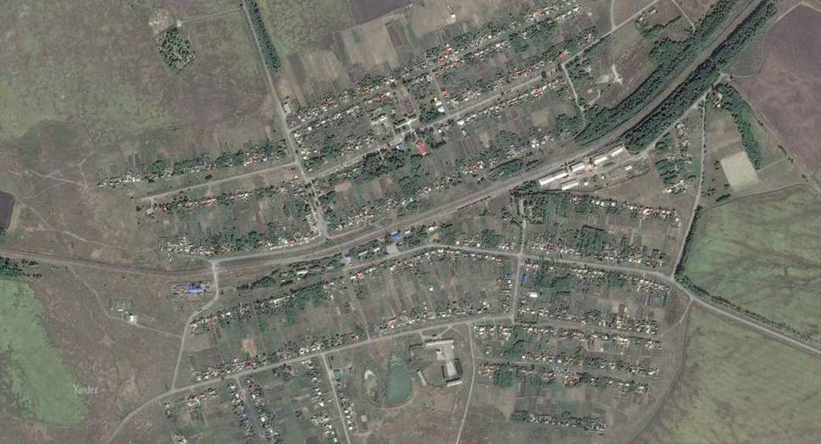
ЗЕМЕЛЬНЫЙ УЧАСТОК
ПОВОРИНСКИЙ МУНИЦИПАЛЬНЫЙ РАЙОН
КАДАСТРОВЫЙ НОМЕР АДРЕС | Поворинский район, с. Байчурово, ул. Октябрьская,66
ПЛОЩАДЬ | 9,1 ГА
КАТЕГОРИЯ УЧАСТКА | ЗЕМЛИ НАСЕЛЕННЫХ ПУНКТОВ
ЦЕЛЕВОЕ ИСПОЛЬЗОВАНИЕ | ЗОНА РАЗМЕЩЕНИЯ ПРОМЕШЛЕННЫХ И СЕЛЬСКОХОЗЯЙСТВЕННЫХ ПРЕДПРИЯТИЙ И КОММУНАЛЬНО-СКЛАДСКИХ ОБЪЕКТОВ
ФОРМА СОБСТВЕННОСТИ | НЕ РАЗГРАНИЧЕНА
ТРАНСПОРТНАЯ ИНФРАСТРУКТУРА | АВТОДОРОГА С ТВЕРДЫМ ПОКРЫТИЕМ БЛИЖАЙШАЯ ФЕДЕРАЛЬНАЯ АВТОТРАССА – М6 «КАСПИЙ», удаленность – 2,5 км ЖЕЛЕЗНОДОРОЖНАЯ ВЕТКА – ЮГО-ВОСТОЧНАЯ ЖЕЛЕЗНАЯ ДОРОГА – 10 М
ВАРИАНТЫ ПРИОБРЕТЕНИЯ | ПО ЖЕЛАНИЮ ИНВЕСТОРА (АРЕНДА, ВЫКУП)
СТОИМОСТЬ | -

Slide 17
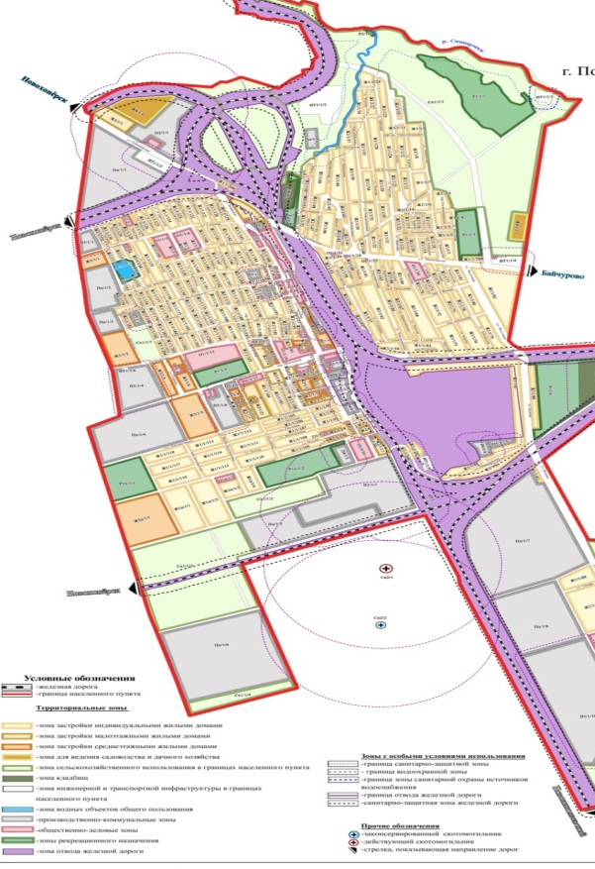
ЗЕМЕЛЬНЫЙ УЧАСТОК
ПОВОРИНСКИЙ МУНИЦИПАЛЬНЫЙ РАЙОН
ИНЖЕНЕРНАЯ ИНФРАСТРУКТУРА
ГАЗ | ВЫСОКОЕ ДАВЛЕНИЕ D=57ММ НА ТЕРРИТОРИИ УНИВЕРСАЛЬНОЙ ЯРМАРКИ
ЭЛЕКТРОЭНЕРГИЯ | НА ТЕРРИТОРИИ 380 ВТ
ВОДОСНАБЖЕНИЕ | ЦЕНТРАЛЬНОЕ - ВОДОЗАБОР СТ.2-ГО ПОДЪЕМА 8 КМ
КАНАЛИЗАЦИЯ | ЦЕНТРАЛЬНОЕ -50М
ОЧИСТНЫЕ СООРУЖЕНИЯ | НЕТ
ТЕЛЕКОММУНИКАЦИОННЫЕ СИСТЕМЫ | ВЫШКА 1 КМ , МТС, БИЛАЙН, МЕГАФОН , ТЕЛЕ 2, РОСТЕЛЕКОМ.

Slide 18
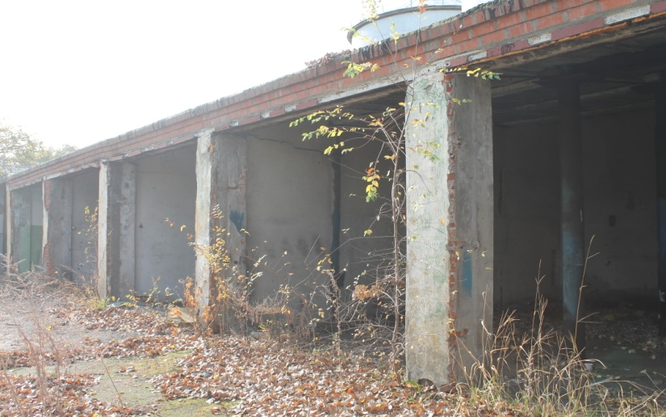
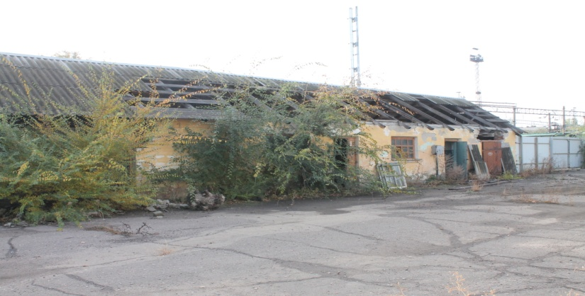
НЕЖИЛОЕ ЗДАНИЕ
ПОВОРИНСКИЙ МУНИЦИПАЛЬНЫЙ РАЙОН
КАДАСТРОВЫЙ НОМЕР АДРЕС | 36:23:0000000:1726 Поворинский район, г. Поворино, ул. Вагонников,3
ПЛОЩАДЬ | 105,4 кв м.
КАТЕГОРИЯ УЧАСТКА | ЗЕМЛИ НАСЕЛЕННЫХ ПУНКТОВ
ЦЕЛЕВОЕ ИСПОЛЬЗОВАНИЕ | ЗДАНИЕ (НЕЖИЛОЕ ЗДАНИЕ, САРАЙ – КЛАДОВАЯ (МАСТЕРСКИЕ)
ФОРМА СОБСТВЕННОСТИ | НЕ РАЗГРАНИЧЕНА
ТРАНСПОРТНАЯ ИНФРАСТРУКТУРА | АВТОДОРОГА С ТВЕРДЫМ ПОКРЫТИЕМ БЛИЖАЙШАЯ ФЕДЕРАЛЬНАЯ АВТОТРАССА – М6 «КАСПИЙ», удаленность – 2,5 км ЖЕЛЕЗНОДОРОЖНАЯ ВЕТКА – ЮГО-ВОСТОЧНАЯ ЖЕЛЕЗНАЯ ДОРОГА – 10 М
ВАРИАНТЫ ПРИОБРЕТЕНИЯ | ПО ЖЕЛАНИЮ ИНВЕСТОРА (АРЕНДА, ВЫКУП)
СТОИМОСТЬ | -

Slide 19
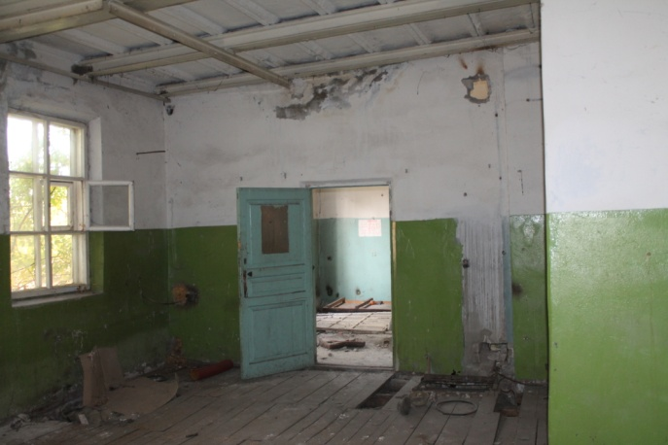
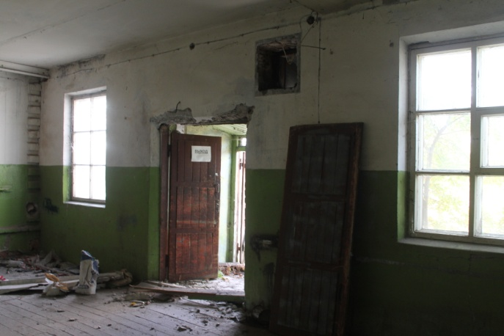
НЕЖЕЛОЕ ЗДАНИЕ
ПОВОРИНСКИЙ МУНИЦИПАЛЬНЫЙ РАЙОН
ИНЖЕНЕРНАЯ ИНФРАСТРУКТУРА
ГАЗ | ВЫСОКОЕ ДАВЛЕНИЕ D=57ММ НА ТЕРРИТОРИИ УНИВЕРСАЛЬНОЙ ЯРМАРКИ
ЭЛЕКТРОЭНЕРГИЯ | НА ТЕРРИТОРИИ 380 ВТ
ВОДОСНАБЖЕНИЕ | ЦЕНТРАЛЬНОЕ - ВОДОЗАБОР СТ.2-ГО ПОДЪЕМА 8 КМ
КАНАЛИЗАЦИЯ | ЦЕНТРАЛЬНОЕ -50М
ОЧИСТНЫЕ СООРУЖЕНИЯ | НЕТ
ТЕЛЕКОММУНИКАЦИОННЫЕ СИСТЕМЫ | ВЫШКА 1 КМ , МТС, БИЛАЙН, МЕГАФОН , ТЕЛЕ 2, РОСТЕЛЕКОМ.

Slide 20
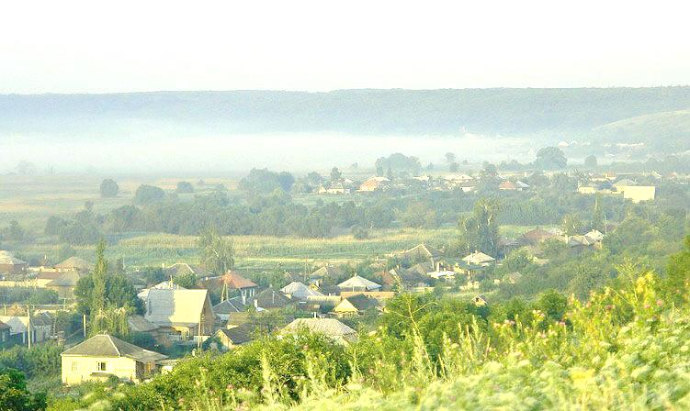
КОНТАКТЫ
ПОВОРИНСКИЙ МУНИЦИПАЛЬНЫЙ РАЙОН
ГЛАВА АДМИНИСТРАЦИИ: Леонов Александр Анатольевич 8 (47376) 4-28-61
ПЕРВЫЙ ЗАМЕСТИТЕЛЬ
ГЛАВЫ АДМИНИСТРАЦИИ: Зимоглядов Артем Алексеевич 8 (47376) 4-20-50
КОНТАКТНОЕ ЛИЦО Шляхтянская Светлана Юрьевна 8 (47376) 4-27-53
EMAIL: povor@govvrn.ru
ФАКС: +7 (47376) 4-20-34

